Slide 1

Naver AI Burning Day
V LIVE 영상 추출 어플리케이션
MY PICK!
Never Die
이진주
채유진
김정미
김하영
Notes:
안녕하십니까 저는 발표를 맡은 네버다이 팀의 김정미입니다. 저희는 vlive 영상 추출 어플리케이션 mypick을 개발하였습니다.

Slide 2
Contents
개요 및 현황
개발 목표
프로젝트 계획
구현 방안
시연
개선 방안
참고 문헌
Notes:
목차는 다음과 같습니다.

Slide 3
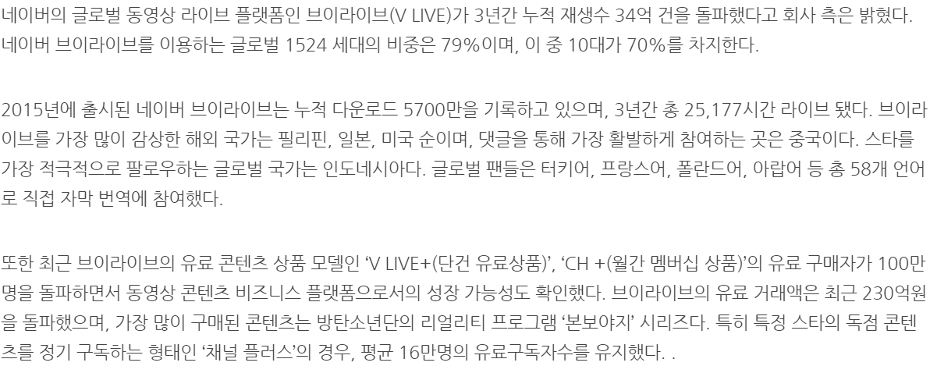
개요 및 현황
현황
네이버 ‘브이앱’ 3년 간 유료 거래액 230억원 돌파
Notes:
우선 배경에 대해서 간략히 설명을 드리겠습니다. 해당 기사는 2018년 기사인데요, 브이앱이 3년간 유료 거래액이 230억원을 돌파하였다고합니다. 그리고 현재 그 시장의 규모는 더욱 커지고 있습니다.

Slide 4
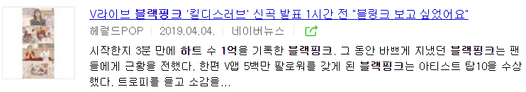
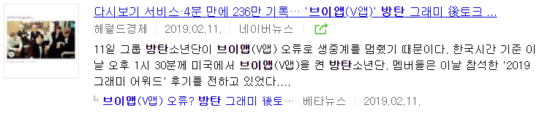
개요 및 현황
개발 배경
V Live는 국내외 팬들의 지지를 받으며 성장 추세를 보이며, 스타 역시 팬과 직접 소통할 수 있는 창구로 적극 활용
라이브 영상의 특성상 진행이 느리고 불필요한 공백이 생기며 특정 멤버의 팬인 경우, 더욱 영상 시청에 지루함을 느낄 수 있음
fig 1. V Live 관련 기사
Notes:
다른 기사로도 알 수 있듯이, 많은 스타들과 팬들이 소통의 창구로 브이라이브를 사용하고 있습니다. 그러나 라이브 방송의 특성 상 불필요한 공백이 존재하고 특히 특정 멤버의 팬일 경우, 영상의 길이가 1시간을 넘는 것을 감안했을 때, 다소 지루함을 느낄 수 있습니다. 또 이러한 이유로 타 플랫폼에서 편집 영상을 시청하는 경우 또한 증가하고 있습니다.

Slide 5
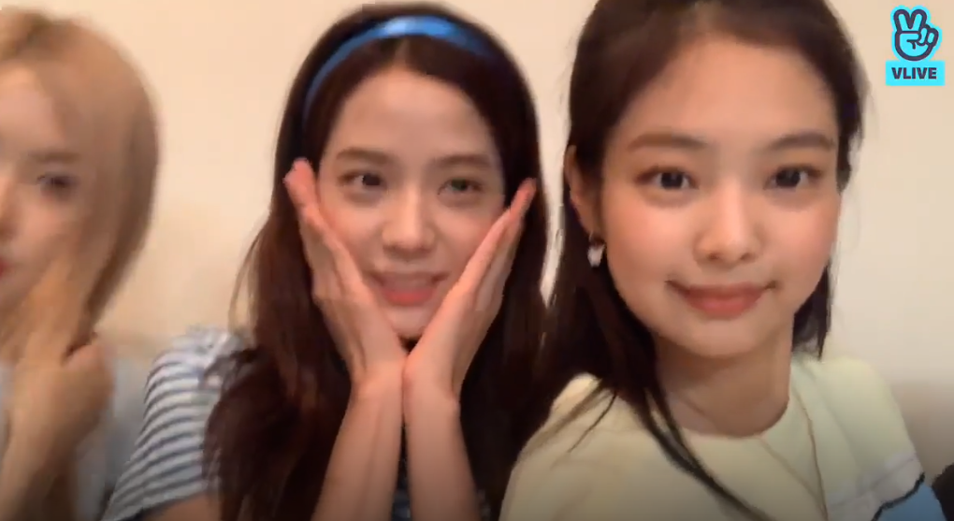
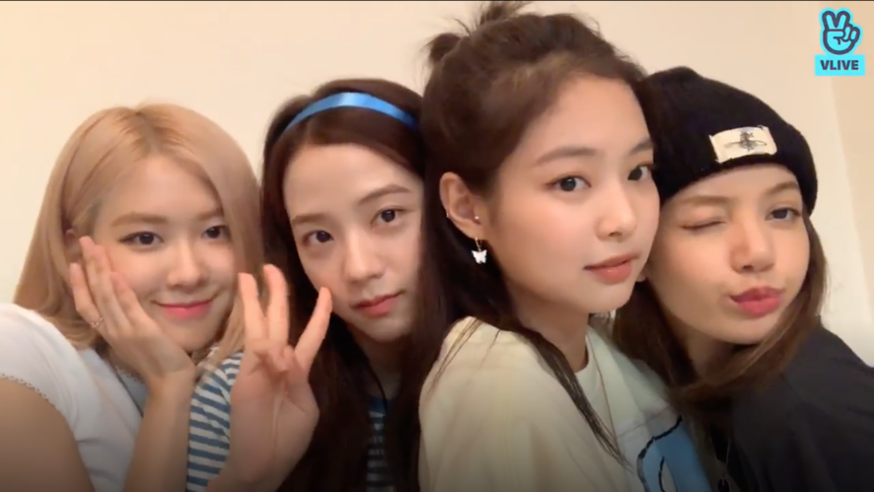
개발 목표
V Live를 통해 업로드 한 전체 영상 중에서 특정 인물이 나오는 부분만을 추출한 짧은 편집 영상을 만들어주는 기술을 개발
fig 2. 블랙핑크 V live 영상
(왼쪽부터 로제, 지수, 제니, 리사)
Notes:
따라서 저희는 V live에서 업로드되는 전체 영상 중에서 이렇게 원하는 인물이 나오지 않는 부분은 삭제하고, 나오는 부분만 추출한 영상을 만들어주는 기술을 개발하였습니다.

Slide 6
계획 수립
해커톤 준비 기간
해커톤 기간
2월 13일
해커톤 기간
2월 14일
기획안 구성
아이디어 설계
구현 방안 구체화
Pose estimation
FaceNet
Color Extractor
MoviePy
각각의 함수 Merge
Model 완성
최적화
Application 제작
Presentation
Notes:
계획 수립은 다음과 같습니다. 이 부분은 시간 관계상 잠시 읽어보고 넘어가겠습니다. ㅎㅎ

Slide 7

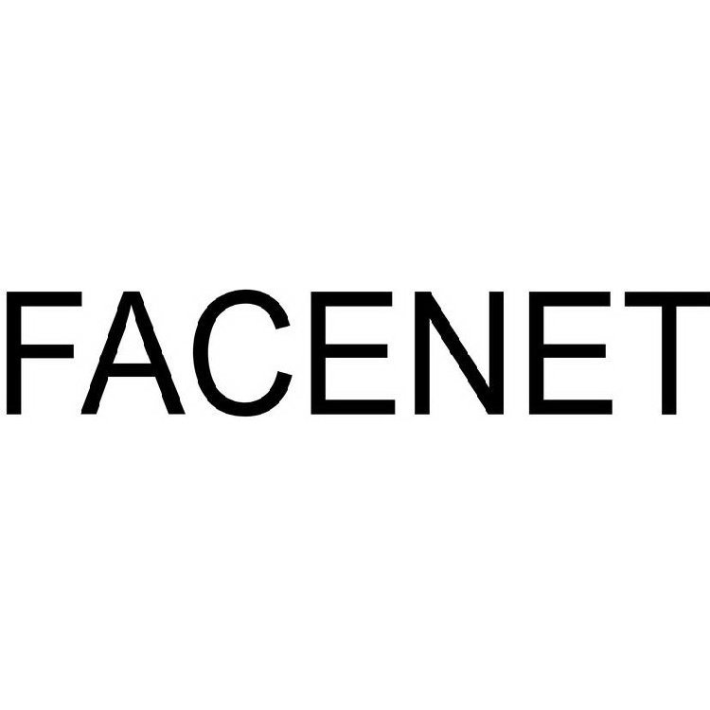



구현 방안
사용 기술
Notes:
다음으로 저희가 사용한 기술은 다음과 같고,

Slide 8
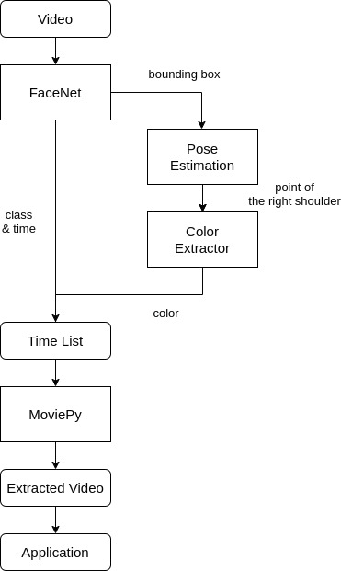
구현 방안
flow chart
FaceNet을 통해
Frame 단위로 자른 Video 내의 인물을 추출
확률이 낮은 경우,
naver pose estimation을 통해 관절 정보 획득
옷에 해당하는 pixel을 HSV channel로 변경하여,
Color Extractor를 통해 색 추출
도출된 정보를 활용하여 인물의 출연 유무를
list로 생성하여 video 제작
제작한 video를 어플리케이션에 등록
Notes:
개발한 모델의 flow chart는 다음과 같습니다. 뒤에서 차차 이야기 하겠지만.. (빠르게) FaceNet을 통해 프레임 단위로 인물의 정보를 파악합니다. 확률이 낮은 경우 다른 인물을 잘못 오분류 했을 가능성이 높다고 판단하여 추가로 옷 색깔을 통해 구별하도록 만들었습니다. pose estimation을 통해 어깨 위치를 파악하고 이걸 사용해서 인물의 옷 색을 추출해서, 인물이 입고 나왔던 옷의 색과 일치하는 경우만 이 사람이다~라고 판단하였습니다. 이후, 해당 정보를 활용해 비디오를 제작하여 어플리케이션에 업로드하였습니다.

Slide 9

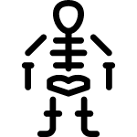
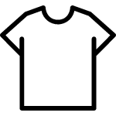
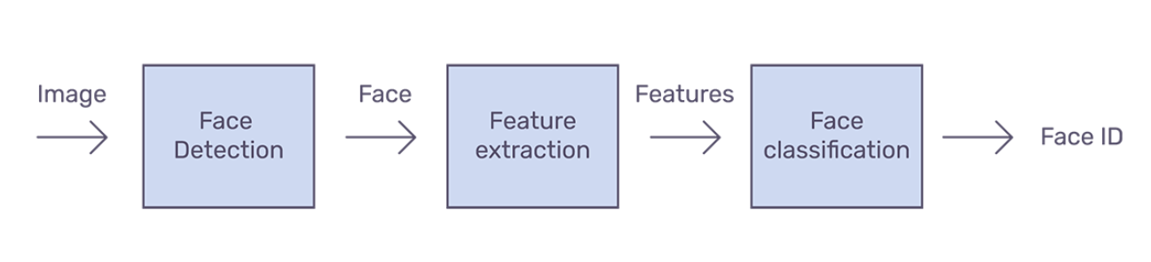
구현 방안
FaceNet
Face ID
bounding box,
best probability
입력된 Video를 프레임 단위로 자른 후, 해당 image를 Deep Convolutional Network에서 128차원 feature vector로 embedding
Softmax Classifier를 거쳐, L2 distance가 가까운 Class가 높은 확률을 가짐
Notes:
아이돌 같은 경우에는 학습 데이터나, pre trained model을 구하기 어렵기 때문에, FaceNet을 사용하였다. Facenet의 경우 이미지를 128차원의 벡터로 임베딩후, 이 feature vector를 사용하여 지정한 클래스 내에서(예를 들어 아이돌 그룹이면 해당 그룹의 멤버로만 이루어진 클래스) 이미지를 classification하기 때문에 train data로 사용하는 이미지의 수가 매우 적고, softmax classifier를 사용하여 빠르다. 따라서 해당 network를 사용하였다.

Slide 10
구현 방안
FaceNet
Lisa를 Jisoo로 오분류
fig 3. FaceNet 결과 영상 (fps30)
Notes:
해당 영상은 FaceNet으로 각각 로제, 지수, 제니, 리사를 잘 분류하고 있습니다. 그러나 리사씨를 잠깐 보시면 저렇게 리사로 뜨다가 가끔 지수로 잘못 분류가 되거나, 또 다른 영상에서는 옷이나 배경이 인물로 잘못 분류되는 경우가 발생하였습니다.

Slide 11
구현 방안
Pose Estimation
bounding box
좌표
pose estimation
어깨 좌표
FaceNet에서 Softmax를 거치고 도출된 확률값이 낮은 경우 호출
각 인물의 bounding box 좌표를 input으로 사용
bounding box 내에 얼굴이 있는 경우를 사용함으로써, FaceNet의 Error(ex. 옷 등을 얼굴로 인식) 개선
코 정보(predictions[n][“0”])를 활용하여 해당 인물 확인 후, 어깨 정보(predictions[n][“2”]) Return
Notes:
따라서 이를 개선하기 위해 Facenet에서 softmax 함수를 거친 확률값이 낮은 경우, 옷색을 다른 키로 활용하기 위하여 우선 관절정보를 추출하였습니다. pose estimation api같은 경우, 여러 인물이 있는 경우, 인물의 구별없이 모든 정보가 리스트 형식으로 나오기 때문에 인물의 코 위치가 바운딩 박스 내에 위치하는 경우 해당인물로 판별, 오른쪽 어깨 정보를 추출하였습니다. 또한 이러한 과정에서 옷이나 그냥 사물을 인물으로 구별하는 Facenet의 에러또한 개선할 수 잇었습니다.

Slide 12

구현 방안
Color Extractor
어깨 좌표
color extractor
Color
어깨 좌표가 input으로(좌표 없을 경우, 함수 호출되지 않음) 추출된 좌표를 활용하여 옷 색을 파악
Image를 RGB channel에서 HSV channel로 변환 후, H(hue) 11개, S(saturation) 4개, V(value) 4개로 영역을 분할
색 정보를 h_range, s_range, v_range로 Return
HSV가 모두 같은 영역에 속하는 경우를 같은 색으로 정의
Notes:
이렇게 추출된 어깨 정보는 Color Extractor 함수의 input으로 사용됩니다. 저희는 opencv를 활용하여 rgb channel에서 hsv channel로 변환하였습니다. 이후, 각각을 11개, 4개, 4개의 영역으로 나누고 이 세 영역이 모두 해당인물의 옷 색과 일치하는 영역에 속하는 경우를 같은 색으로 정의해서 옷의 색이 일치하니까 해당 인물이다 라고 판단하였습니다.

Slide 13
구현 방안
Pose Estimation & Color Extractor
fps1+pose estimation
+probability
fps30+pose estimation
fps1+pose estimation
fig 4. pose estimation 적용 결과 영상
Notes:
Pose Estimation 같은 경우에는 시행착오를 굉장히 많이 거쳤는데요, API를 호출해서 정보를 얻어오기 때문에 시간이 굉장히 오래 걸렸습니다. 따라서 fps를 1로 낮춰서 호출 횟수를 줄였고, 모든 프레임에 대한 연산이 아니라 확률값이 낮은 경우만 호출함으로써 소요 시간를 줄였습니다.

Slide 14
구현 방안
MoviePy
MoviePy
edited video file
time list
해당 멤버의 등장유무를 확인 후, 등장/퇴장 시간을 계산
전체 영상 중 해당 멤버가 등장한 구간만 추출하여 클립영상 제작
영상의 자연스러운 연결을 위해, 1초 가량 margin을 두고 편집
Notes:
이후, 영상을 등장시간과 퇴장시간으로 리스트를 만들어, moviepy 라이브러리를 활용하여 영상으로 추출하고,

Slide 15
구현 방안
Application
React Native를 활용하여 Application 제작
Facebook에서 만든 오픈 소스 모바일 Application 프레임 워크
Main, Video List, Select Member, Video Show page로 구성
URL을 통해 비디오를 호출하여 재생
Notes:
어플리케이션에 업로드하였습니다. 사용한 거는 리액트 네이티브로 ios android 모두 개발이 가능한 크로스 플랫폼였고, ios를 기준으로 개발하였습니다.

Slide 16
시연
Notes:
전체 시연 영상은 다음과 같다.

Slide 17
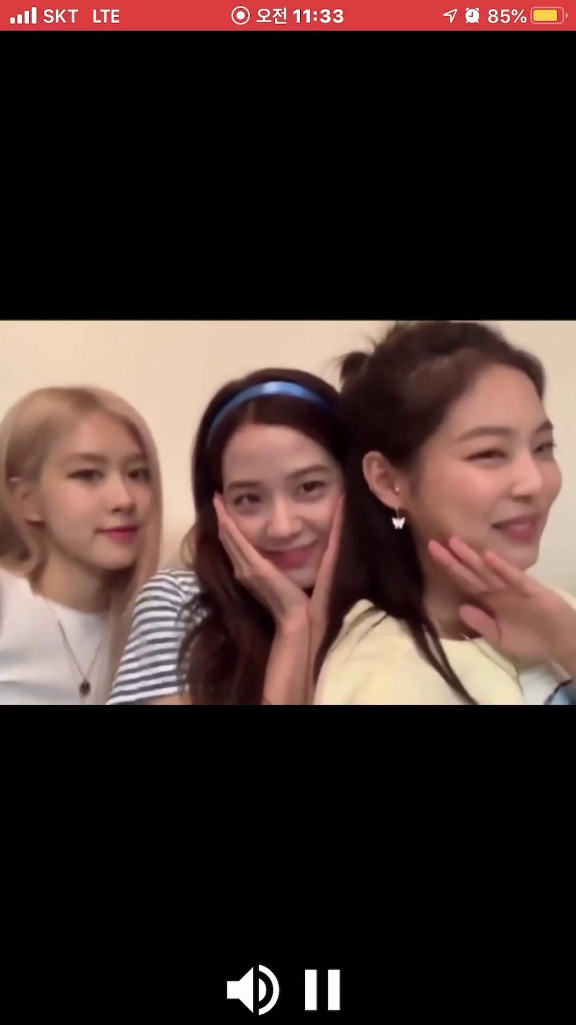
Notes:
전체 시연 영상은 다음과 같다. 시간관계상 10초 가량의 영상을 편집하였습니다. 파란색 리본을 맨 여성분이 블랙핑크 지수씨인데요, 지수씨 같은 경우에는 해당 영상에서 쭉 등장을 해서 원본 영상에 가깝습니다. 그러나 보시면 저기 검은색 모자 쓰신 분 리사씨는 잠깐 등장하지 않는 것을 알 수 있습니다. 이제 리사씨 영상을 확인해보면, 해당 부분이 편집된 것을 알 수 있습니다.

Slide 18
개선 방안
pixel이 아니라 patch를 통하여 색 파악
patch의 추출 후, k-means clustering을 통해 색 분류 정확도 상승
목소리로 인물 구별 및 말이 끝나는 지점 파악
사람마다 목소리의 파형이 다른 점을 이용하여 인물 분류
말이 끝나는 지점의 파악을 통해 더욱 자연스러운 영상을 추출
머리, 하의 등 색 추출
동일한 색의 상의를 입은 경우에도 분류가 가능

Slide 19
참고 문헌
https://apidocs.ncloud.com/ko/ai-naver/pose_estimation/pose/
Schroff, Florian, Dmitry Kalenichenko, and James Philbin. "Facenet: A unified embedding for face recognition and clustering." Proceedings of the IEEE conference on computer vision and pattern recognition. 2015.
https://github.com/radykov/facial-recognition-video-facenet
https://zulko.github.io/moviepy/
https://facebook.github.io/react-native/

Slide 20
감사합니다

